Slide 1
内容说明
选取每天不同的领域活跃程度作为对比对象，小时级别的为HIVE中的小时聚合表，天级别的为MySql中的天级别领域活跃信息表，分别对两者做聚合后，通过Java虚拟级的Jconsole观察所占用的CPU，内存等的对比和不同。

Slide 2
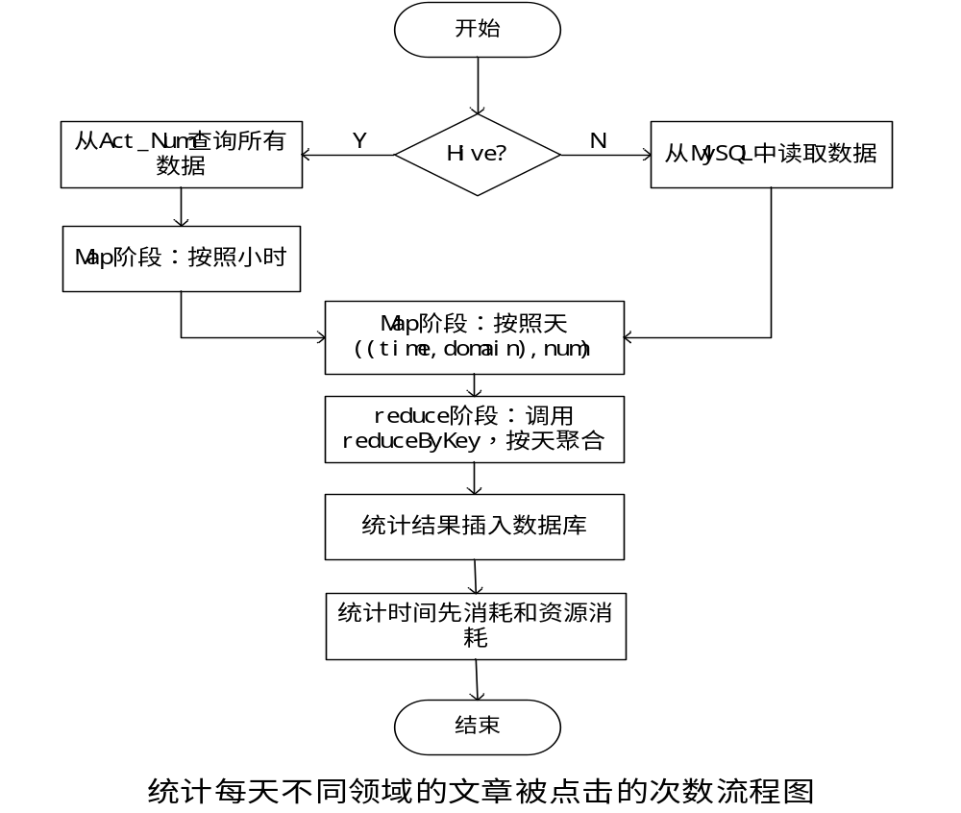

Slide 3
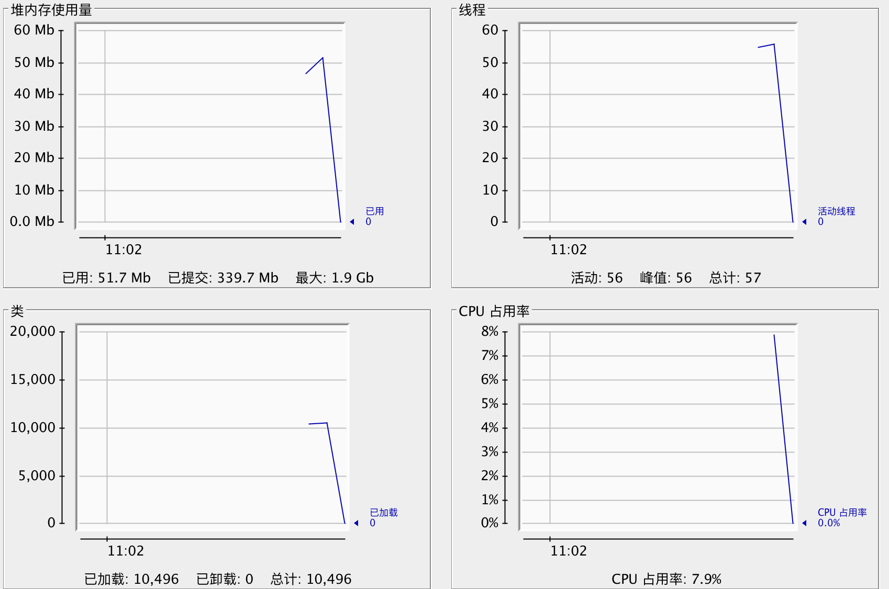
MySQL

Slide 4
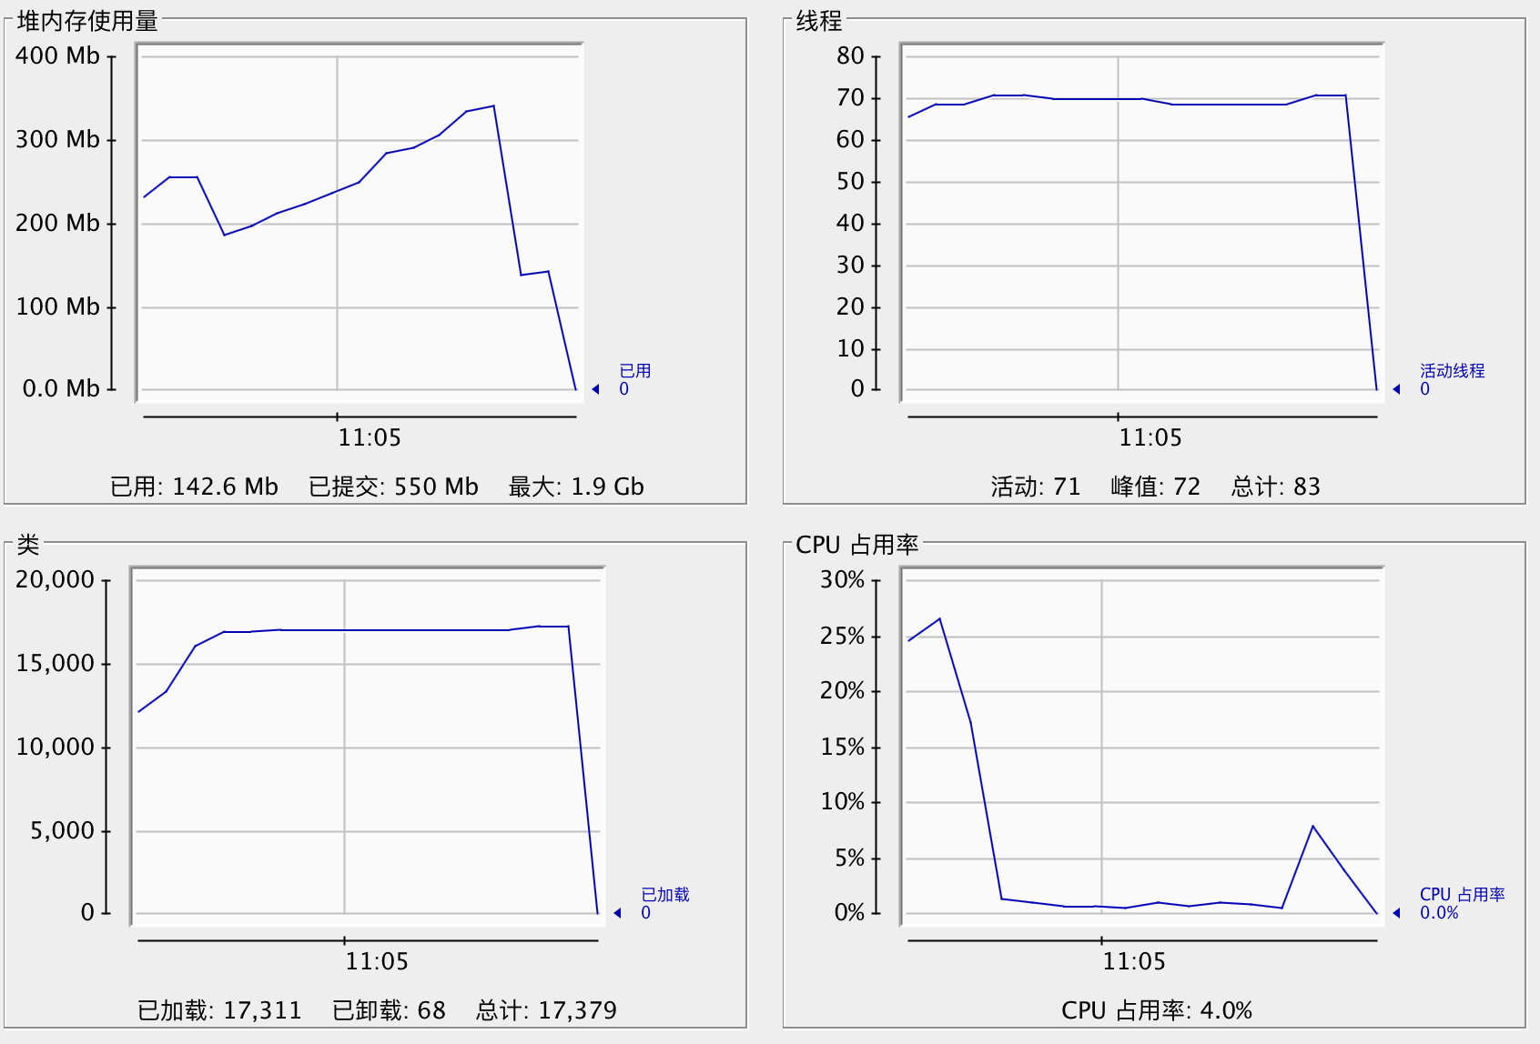
Hive

Slide 5
MySql vs Hive
 | mysql | Hive
堆内存使用量 | 51.7MB | 142.6MB
线程数 | 57 | 83
CPU最高占用率 | 7.9% | 26%
运行时间 | 12.59s | 54.31s

Slide 6
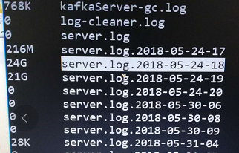
所遇到的问题
问题描述： 启动kafka就报内存不够的错误。
解决方案： 使用linux下的du命令，仔细查找数据比较大的文件，发现kafka下的logs文件夹下存在两个比较大的文件。由于/目录，只分配了50G，造成存储空间不足。

Slide 7
所遇到的问题
问题描述： 无法运行KafkaProducer
解决方案： 找到kafka的config/server.properties里，找到advertised.host.name配置项，去掉注释，并改为该机的IP地址
问题描述： 用java写wordCount测试程序始老是报代码退出错误
解决方案：把hadoop.dll拷到C:\Windows\System32目录下解决问题。

Slide 8
1.利用Spark读取userBehavior用户行为数据，
依据时间排序，发送给Kafka；
2.根据前台传递的查询条件，获取数据库中符合条件数据，返回数据结果；

Slide 9
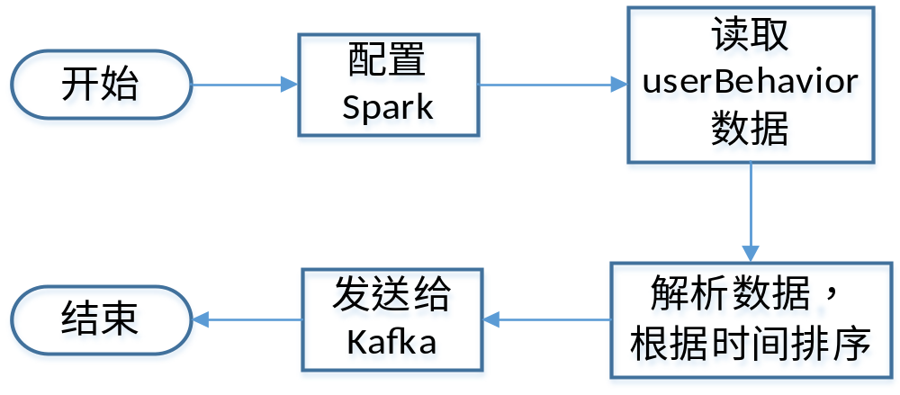
1.利用Spark读取userBehavior用户行为数据，
依据时间排序，发送给Kafka；

Slide 10
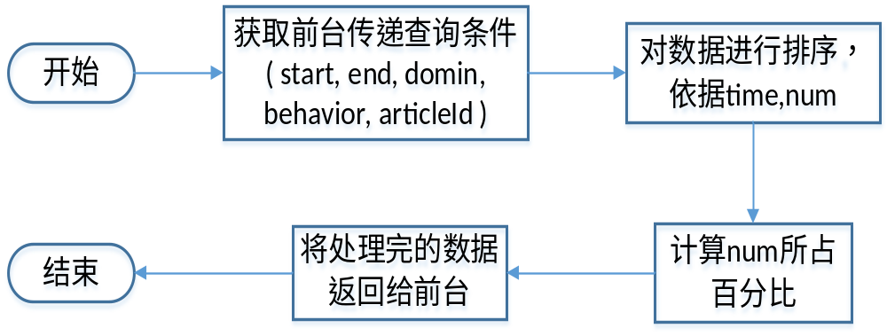
2.根据前台传递的查询条件，获取数据库中符合条件数据，返回数据结果；

